Slide 1








STAY OK
Ripensare il benessere nei luoghi di lavoro nelle PMI dell'UE
PIANIFICAZIONE DELLA CARRIERA
MODULO 1 - MICC
1
2023-1-IT01-KA220-VET-000154571

Slide 2



INDICE
1: Introduzione
1.1 Sommario
1.2 Risultati di apprendimento
1.3 Parole chiave
2: Lezione 1. Strategie per la soddisfazione e la crescita lavorativa
2.1 Crescita personale e professionale
2.2 Soddisfazione e realizzazione lavorativa
2.3 Stabilità finanziaria e crescita
2.4 Equilibrio tra lavoro e vita privata
2.5 Adattabilità alle mutevoli tendenze del mercato del lavoro
3: Lezione 2. L'importanza della pianificazione della carriera
3.1 Comprendere la pianificazione della carriera
3.2 Perché è importante pianificare la carriera?
3.3 L'importanza della pianificazione della carriera per i dipendenti nelle PMI europee
3.4 L'importanza della pianificazione della carriera per l'azienda
2

Slide 3
4: Lezione 3. Strategie per la pianificazione della carriera
4.1 Valutazione e autovalutazione
4.2. Formazione e sviluppo
4.3. Mentoring e Coaching
4.4. Riconoscimento e ricompensa
5: Lezione 4. Piano di attuazione
5.1. Fase di preparazione
5.2 La fase di sviluppo del piano
5.3. Implementazione e monitoraggio
5.4. Valutazione e miglioramento
5.5. Sfide nell'implementazione della pianificazione della carriera nelle PMI
6: Lezione 5. Casi studio e applicazioni reali
6.1. Caso studio 1: "AdvisoTech" (Francia)
6.2. Caso studio 2: WebGrowth Digital (Regno Unito)
6.3. Caso studio 3: MediLife (Slovenia)
6.4. Caso studio 4: PowerGen (Polonia)
6.5. Caso studio 5: AeroTech Solutions (Portogallo)
6.6. Conclusion
7: Bibliografia
3

Slide 4




Introduzione
Questo modulo affronta la pianificazione della carriera per le PMI in Europa, allineando gli obiettivi personali alla crescita aziendale. Si concentra sulla valutazione delle competenze, sulla formazione strutturata e sulle strategie per lo sviluppo e la soddisfazione dei dipendenti.
4

Slide 5






Obiettivi
Risultati di apprendimento
L'obiettivo è promuovere la crescita, la realizzazione professionale, la stabilità finanziaria, l'equilibrio tra lavoro e vita privata e l'adattabilità.
Questo modulo ti insegna ad allineare obiettivi personali e professionali, a migliorare competenze e adattabilità, a promuovere benessere e crescita e a utilizzare strumenti digitali per lo sviluppo.
5

Slide 6


INDICE DEI CONTENUTI
Questo modulo enfatizza la pianificazione della carriera come strategia per allineare gli obiettivi professionali con i valori personali per la soddisfazione lavorativa. Evidenzia lo sviluppo delle competenze, l'adattabilità e il ruolo del mentoring nel migliorare le prestazioni.
6

Slide 7
LEZIONE 1:
Strategie per la soddisfazione e la crescita lavorativa
  “La pianificazione della carriera mira ad allineare le aspirazioni individuali con i valori personali e gli obiettivi professionali.
  Un approccio strategico garantisce sia la crescita personale che il successo organizzativo”.
  Cinque obiettivi fondamentali:
  Crescita personale e professionale
  Soddisfazione e realizzazione lavorativa
  Stabilità e crescita finanziaria
  Equilibrio tra lavoro e vita privata
  Adattabilità ai mercati del lavoro in evoluzione
7

Slide 8









Crescita personale e professionale
Crescita personale:
  Sviluppa competenze trasversali come la comunicazione, la leadership e la gestione del tempo.
  Promuovere l'autostima attraverso l'apprendimento continuo e il miglioramento delle competenze.
Crescita professionale:
  Ottieni certificazioni, formazione avanzata ed esperienze pratiche.
  Passare a ruoli e responsabilità più elevati acquisendo competenze.
Impatto:
  Una solida base nello sviluppo personale e professionale favorisce l'avanzamento di carriera a lungo termine.
8

Slide 9


Soddisfazione lavorativa, realizzazione personale e stabilità finanziaria
Soddisfazione e realizzazione lavorativa:
  Allineare i ruoli ai valori personali, ai punti di forza e alle passioni per promuovere il coinvolgimento.
  Raggiungi uno scopo contribuendo a un lavoro significativo.
  I dipendenti soddisfatti sono più produttivi e motivati, il che comporta vantaggi sia per i singoli individui sia per le organizzazioni.
Stabilità e crescita finanziaria:
  Ottieni un reddito stabile e sicurezza finanziaria perseguendo obiettivi di carriera strategici.
  Pianificare la salute finanziaria a lungo termine attraverso trattative salariali, avanzamenti di carriera e investimenti.
  Ottenere posizioni lavorative migliori, in linea con le tendenze del mercato, per garantire la resilienza finanziaria.
9

Slide 10


Equilibrio tra lavoro e vita privata e adattabilità
Una pianificazione efficace della carriera promuove l'equilibrio tra lavoro e vita privata favorendo modalità di lavoro flessibili e limiti chiari, mentre l'adattabilità si ottiene attraverso lo sviluppo continuo delle competenze e l'aggiornamento sulle tendenze del settore, assicurando resilienza e successo a lungo termine in mercati del lavoro dinamici.
10

Slide 11
LEZIONE 2:
Importanza della pianificazione della carriera
Perché la pianificazione della carriera è importante
  Per i privati:
    Fornisce chiarezza e direzione per gli obiettivi di carriera.
    Aumenta la soddisfazione lavorativa e la realizzazione personale.
    Rafforza la resilienza e l'adattabilità nei mercati del lavoro in continua evoluzione.
  Per le organizzazioni:
    Allinea le competenze dei dipendenti agli obiettivi aziendali.
    Aumenta il coinvolgimento, la produttività e la fidelizzazione dei talenti.
    Rafforza il vantaggio competitivo e la sostenibilità organizzativa.
11

Slide 12








Benefici per i dipendenti
Chiarezza e struttura
Maggiore soddisfazione lavorativa
Sviluppo delle competenze
La pianificazione della carriera fornisce ai dipendenti chiarezza e percorsi strutturati per la crescita, promuove lo sviluppo continuo delle competenze per soddisfare le esigenze in continua evoluzione e aumenta la soddisfazione lavorativa allineando i ruoli alle aspirazioni personali.
12

Slide 13
Vantaggi per le aziende
Prestazioni migliorate
Pianificazione della fidelizzazione e della successione dei talenti
vantaggio competitivo
La pianificazione della carriera migliora le prestazioni organizzative, trattiene i migliori talenti attraverso chiare opportunità di crescita e crea un vantaggio competitivo allineando lo sviluppo dei dipendenti con gli obiettivi aziendali.
13

Slide 14
Il valore strategico della pianificazione della carriera
La pianificazione della carriera è uno strumento fondamentale per allineare le aspirazioni personali con gli obiettivi aziendali, garantendo che gli individui si sentano realizzati e coinvolti, contribuendo al contempo a migliorare le prestazioni, l'innovazione e il successo a lungo termine delle aziende nei mercati dinamici.
14

Slide 15
LEZIONE 3:
Strategie per la pianificazione della carriera
Panoramica delle strategie di pianificazione della carriera
  Per una pianificazione efficace della carriera sono necessarie strategie strutturate e cooperative che coinvolgano sia il dipendente sia l'organizzazione.
  Aree di interesse principali:
    Valutazione e autovalutazione
    Formazione e sviluppo
    Mentoring e Coaching
    Riconoscimento e ricompensa
  Queste strategie garantiscono una crescita continua, l'allineamento con gli obiettivi organizzativi e l'adattabilità in un mercato del lavoro dinamico.
15

Slide 16
Valutazione e autovalutazione
Valutazione del datore di lavoro:
  Valuta le competenze tecniche e trasversali attraverso strumenti come feedback a 360° e test di competenza.
  Utilizzare gli indicatori chiave di prestazione (KPI) per monitorare i progressi e allineare gli obiettivi.
Autovalutazione:
  Incoraggiare i dipendenti a riflettere sui propri punti di forza, di debolezza e sulle proprie aspirazioni di carriera.
  Promuovere la responsabilità e la consapevolezza di sé per la crescita personale.
Integrazione:
  Combina la valutazione del datore di lavoro e quella dell'autovalutazione per creare piani di sviluppo personalizzati.
16

Slide 17
Potenziare la crescita attraverso strategie
Formazione, tutoraggio e riconoscimento
I programmi di formazione colmano le lacune nelle competenze e supportano l'apprendimento continuo per mantenere i dipendenti competitivi. Il mentoring fornisce guida e feedback personalizzati, favorendo la crescita professionale. Il riconoscimento dei risultati promuove motivazione, impegno e una cultura aziendale positiva.
L'importanza delle strategie strutturate
Strategie strutturate di pianificazione della carriera garantiscono che i dipendenti siano preparati ad affrontare le sfide in continua evoluzione, allineando al contempo il loro sviluppo agli obiettivi organizzativi. Promuovendo la valutazione, la formazione, il mentoring e il riconoscimento, le aziende possono costruire una forza lavoro motivata, qualificata e adattabile, promuovendo il successo a lungo termine.
17

Slide 18
LEZIONE 4:
Fase di preparazione
Passaggi chiave:
  Formare un team dedicato alla supervisione del processo di pianificazione della carriera
  Eseguire un’analisi delle competenze e delle aspirazioni per identificare lacune e opportunità
  Coinvolgere i dipendenti nel processo di pianificazione per garantire allineamento e impegno
  Confrontare gli standard del settore per ottenere informazioni sulla concorrenza
18

Slide 19
Fase di sviluppo del piano
1
Definire i percorsi di carriera
2
Sviluppo di programmi di formazione
3
Affrontare la sostenibilità e la digitalizzazione
19

Slide 20

Implementazione e monitoraggio
  Avviare il piano comunicando chiaramente obiettivi, ruoli e aspettative.
  Fornire revisioni periodiche dei progressi e adattare le strategie secondo necessità.
  Utilizzare la tecnologia per monitorare lo sviluppo dei dipendenti e valutare l'efficacia del programma.
20

Slide 21
Valutazione e feedback
Una valutazione regolare misura il successo della pianificazione della carriera analizzando i tassi di fidelizzazione, i miglioramenti delle prestazioni e il coinvolgimento dei dipendenti. Il feedback dei dipendenti contribuisce a perfezionare i programmi di formazione e i percorsi di sviluppo. Una cultura di comunicazione aperta incoraggia i dipendenti a condividere aspirazioni e sfide, promuovendo il miglioramento continuo.
21

Slide 22

Superare le sfide
Sfide come risorse limitate, resistenza al cambiamento e integrazione di strumenti moderni possono ostacolare la pianificazione della carriera. Ottenere il supporto del management, utilizzare piattaforme digitali convenienti e adottare strategie flessibili garantiscono un'implementazione efficace e adattabilità.
Incoraggiare la collaborazione tra dipendenti e dirigenti aiuta ad allineare le iniziative di pianificazione della carriera con gli obiettivi organizzativi per un successo sostenibile.
22

Slide 23
LEZIONE 5:
Casi studio e applicazioni reali
Importanza dei casi studio
Casi studio reali evidenziano come le strategie di pianificazione della carriera vengano applicate in diversi contesti organizzativi. Forniscono spunti pratici sulle sfide e sui successi nell'implementazione della pianificazione della carriera, offrendo preziosi insegnamenti per adattare queste pratiche a diversi settori e dimensioni aziendali. L'analisi di questi casi può ispirare strategie personalizzate per la crescita individuale e organizzativa.
23

Slide 24
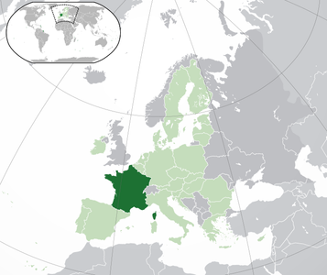

Caso studio 1: AdvisoTech (Francia)
AdvisoTech, una piccola PMI del settore tecnologico, si è trovata ad affrontare la sfida dell'elevato turnover dei dipendenti, che incideva sulla produttività e sul morale.
L'azienda ha implementato percorsi di carriera strutturati per fornire chiarezza e direzione alla propria forza lavoro.
24

Slide 25

I programmi di tutoraggio hanno messo in contatto dipendenti esperti con i nuovi assunti, mentre una formazione mirata ha colmato le lacune nelle competenze.
Di conseguenza, AdvisoTech ha ridotto il turnover del 35% e ha allineato la crescita dei dipendenti agli obiettivi aziendali, con conseguente miglioramento del coinvolgimento e della produttività.
25

Slide 26
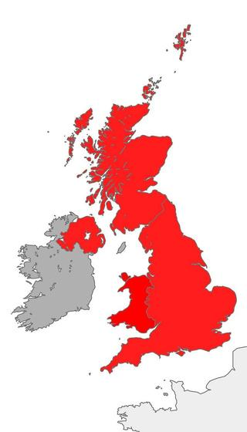

Caso studio 2: WebGrowth Digital (Regno Unito)
WebGrowth Digital, un'agenzia di marketing digitale di medie dimensioni, aveva bisogno di rimanere competitiva in un settore in rapida evoluzione.
26

Slide 27

L'azienda ha introdotto programmi di aggiornamento continuo incentrati sulle tendenze digitali emergenti e ha offerto modalità di lavoro flessibili per migliorare l'equilibrio tra lavoro e vita privata.
Sessioni di feedback e valutazioni periodiche hanno garantito l'allineamento con le esigenze del settore. Queste iniziative non solo hanno mantenuto il vantaggio competitivo di WebGrowth Digital, ma hanno anche migliorato la soddisfazione e la fidelizzazione dei dipendenti.
27

Slide 28
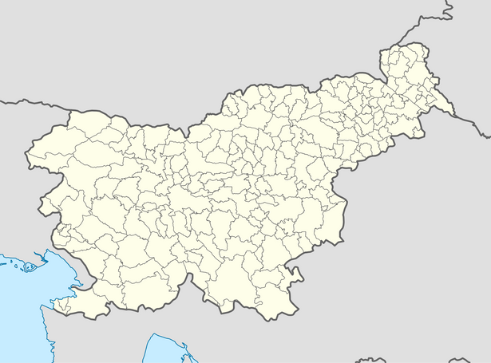

Caso studio 3: MediLife
(Slovenia)
MediLife, un'azienda sanitaria, ha dovuto affrontare lacune nelle competenze durante l'espansione dei suoi servizi. Per risolvere questo problema, l'azienda ha introdotto moduli di formazione avanzati e piattaforme di apprendimento collaborativo per lo sviluppo del personale.
28

Slide 29

I dipendenti sono stati incoraggiati a passare a ruoli specializzati, migliorando la qualità del servizio e aumentando la soddisfazione lavorativa.
L’approccio di MediLife ha dimostrato come la pianificazione della carriera possa apportare benefici contemporaneamente allo sviluppo dei dipendenti e alle prestazioni organizzative.
29

Slide 30
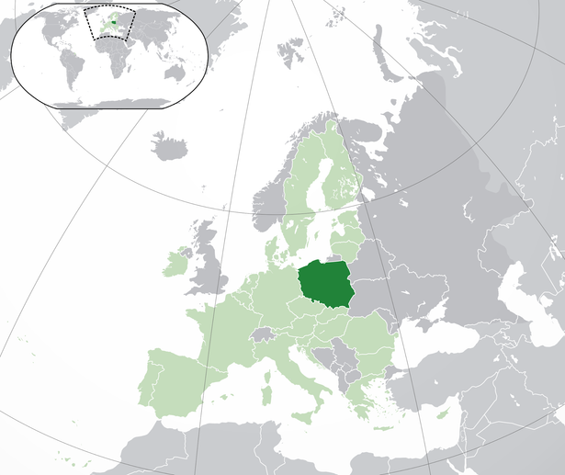


Caso studio 4: PowerGen (Polonia)
PowerGen, una PMI del settore delle energie rinnovabili, focalizzata sulla sostenibilità e sull'innovazione.
30

Slide 31

Ha integrato strumenti digitali nella pianificazione della carriera, consentendo ai dipendenti di allineare lo sviluppo delle proprie competenze agli obiettivi aziendali. Programmi di formazione sulle tecnologie delle energie rinnovabili e coaching di leadership hanno preparato i dipendenti a ruoli più avanzati.
L’iniziativa ha rafforzato il bacino di leadership dell’azienda e ne ha riaffermato l’impegno nei confronti dell’energia verde.
31

Slide 32

Caso studio 5: AeroTech Solutions (Portogallo)
AeroTech Solutions, un'azienda di ingegneria aerospaziale, ha dovuto affrontare difficoltà nel trattenere i talenti specializzati.
32

Slide 33

L'azienda ha elaborato un quadro di pianificazione della carriera che prevedeva chiari percorsi di progressione di carriera, certificazioni delle competenze e benefit competitivi.
Questa strategia ha migliorato significativamente il morale della forza lavoro, garantendo stabilità in un settore altamente specializzato.
33

Slide 34
Riepilogo degli elementi essenziali della pianificazione della carriera
La pianificazione della carriera è un processo strategico che apporta benefici sia agli individui che alle organizzazioni. Per i privati, offre chiarezza, crescita e adattabilità in un mercato del lavoro in continua evoluzione. Per le aziende, allinea lo sviluppo dei dipendenti agli obiettivi organizzativi, migliorando il coinvolgimento, la fidelizzazione e le prestazioni.
Integrando strategie strutturate come l'autovalutazione, la formazione e il tutoraggio, la pianificazione della carriera favorisce il successo e la resilienza a lungo termine.
34

Slide 35

Considerazioni finali e Call to Action
Una pianificazione di carriera efficace è un impegno continuo e collaborativo che richiede l'impegno sia dei dipendenti che dei datori di lavoro. Le organizzazioni dovrebbero dare priorità alla creazione di ambienti di supporto, mentre i singoli individui devono rimanere proattivi nel loro sviluppo. Adottare la pianificazione di carriera non solo garantisce la realizzazione professionale, ma stimola anche l'innovazione e la crescita organizzativa.
Inizia oggi stesso a valutare i tuoi obiettivi, a identificare le opportunità e ad adottare misure concrete per raggiungere il successo!
35

Slide 36









Grazie
Per l’ attenzione
Finanziato dall'Unione Europea. I punti di vista e le opinioni espressi sono tuttavia esclusivamente quelli degli autori e non riflettono necessariamente quelli dell'Unione Europea o dell'Agenzia esecutiva europea per l'istruzione e la cultura (EACEA). Né l'Unione Europea né l'EACEA possono essere ritenute responsabili per essi.
36

